Slide 1
Ambiciozni načrti za razvoj start-up podjetij
na univerzi in v mestu Maribor
mag. Matej Rus
Podjetniški vikend EPF
19. - 21. april 2013

Slide 2
Motivi za nastanek Tovarne podjemov
MOTIVI ZA ZAGON TOVARNE PODJEMOV v letu 2001:
Delo s študenti EPF na poslovnih načrtih
Študijski obiski s študenti podjetništva v ZDA
Pomanjkanje kakovostnih programov/orodij za podjetništvo v okolju
Neuspešni poskusi vključevanja podjetništva v programe na tehničnih in drugih fakultetah
Motivacija za podporo podjetniški skupnosti

Slide 3
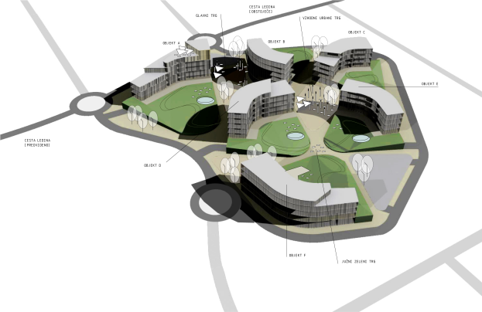
Proaktivnost ekipe
Za realizacijo vizije smo pripravili več kot 30
EU projektov.
VEČ KOT 1.000 UR DELA
SMO INVESTIRALI V
TEHNOLOŠKE SANJE MARIBORA !
Tvorno sodelujemo pri izgradnji regionalnega in nacionalnega inovacijskega okolja.

Slide 4
NAJVEČJI DOSEŽKI TOVARNE PODJEMOV
UNIVERZITETNI INKUBATOR
REGIONALNI IN NACIONALNI PROGRAMI
48 startup podjetij
5 angelskih investicij
+150 poslovnih načrtov
+2.500 udeležencev
+1.000 objav v medijih
+10.000 uporabnikov orodja
Pospeševalnik za talente ITIME+
Geek House co-working prostor
Nacionalno tekmovanje start-upov
Podjetniška konferenca PODIM
Nacionalni mentorski program
Orodje za poslovno načrtovanje
Podjetniški center Nove KBM

Slide 5
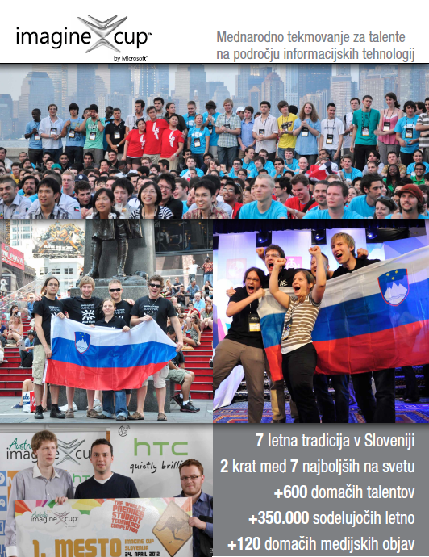
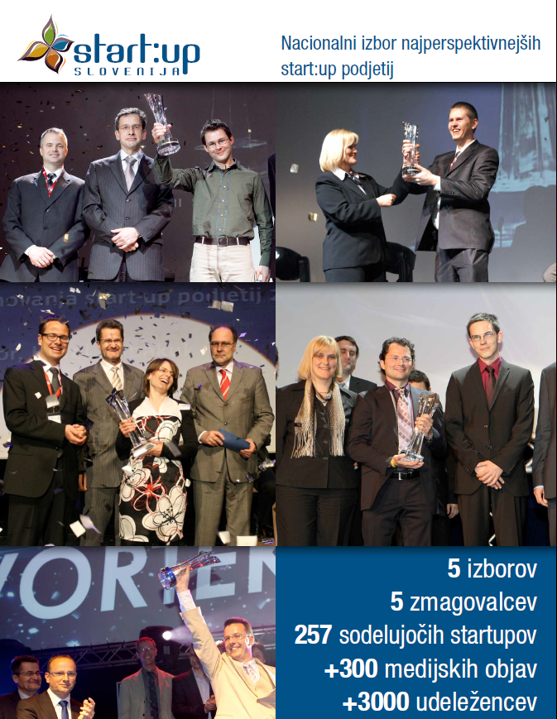
Rezultati ključnih programov

Slide 6
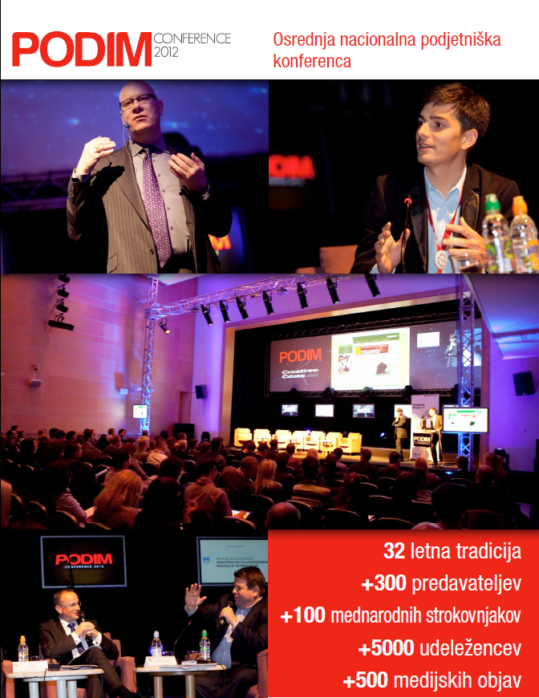
Rezultati ključnih programov

Slide 7
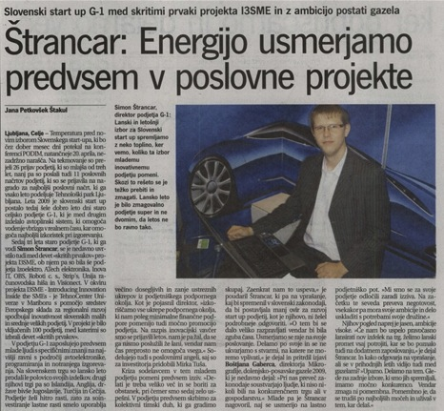
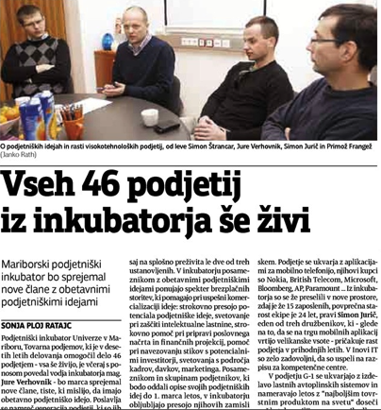
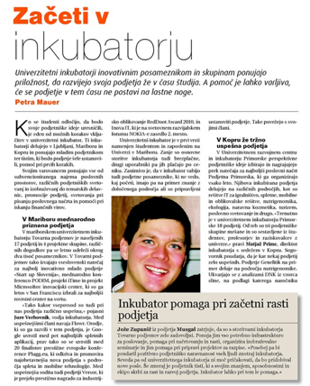
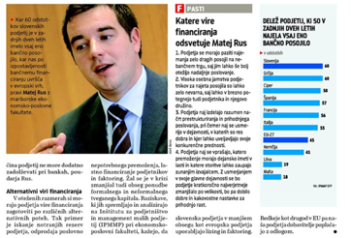
Spreminjamo vrednote
Več kot 1.000 objav v medijih

Slide 8
Vizija do leta 2020
Ali lahko v mestu Maribor in regiji Podravje dosežemo več!
SEVEDA LAHKO!
Če stopimo skupaj in realiziramo ukrepe Regionalne inovacijske startegije Podravja 2020!
http://www.mra.si/RIS-Podravje-2020.aspx
Tovarni podjemov smo že zagnali “stroje” ☺

Slide 9
Proces od ideje do rastočega podjetja

Slide 10
Podjetniški vikend Start:up Maribor
CILJI PROGRAMA START:UP MARIBOR DO LETA 2020:
20.000 posameznikov vključenih v podjetniška usposabljanja.
200 novonastalih start-up podjetij.
5 visoko-tehnoloških podjetij globalnega pomena.
500 novih visoko-tehnoloških delovnih mest.

Slide 11
KONZORCIJ START:UP MARIBOR
NOSILEC: Tovarna podjemov
KONZORCIJSKI PARTNERJI: RAZ:UM, Univerza v Mariboru, Mariborska razvojna agencija, Mestna občina Maribor, Zavod Antona Martina Slomška, Podjetniški center Nove KBM
ČASTNI POKROVITELJ: Predsednik republike Slovenije Borut Pahor
Odprti za nove parnterje!
»Zelo ambiciozne in prebojne cilje programa Start:up Maribor lahko uresničimo le v tesnem sodelovanju ključnih razvojnih deležnikov mesta Maribor.«

Slide 12
Podjetniški vikend Start:up Maribor
KLJUČNE ŠTEVILKE PODJETNIŠKEGA VIKENDA:
Prijavljenih 85 inovativnih posameznikov.
IDEJE bo predstavilo 18 nosilcev podjetniških idej.
Udeleženci bodo izbrali 10 najobetavnejših idej in sestavili ekipe.
Delo bo potekalo od petka do nedelje (46 ur)
Udeleženci s področij ekonomije (54), računalništva (13), dizajna (4) in drugih strok (14)
več kot 20 mentorjev
Javna predstavitev “REZULTATOV” v nedeljo (15.00 do 17.00 ure)

Slide 13
že
12 let
z vami
Hvala za pozornost!
Kjer ideje postanejo posel!

